Slide 1
110年度國立東華大學
智慧校園安全整合計畫
光纜管道施工進場說明

Slide 2
光纜管道施工進場說明
一、施工計畫 :
110/11/22 星期一 (本日暫無施工)
施工工班校園動線巡查，施工動線確認，工程材料與機具放置位置，交維措施放置方式，進行 施工人員勞安宣教與勞安訓練。
土木管道組
光纜施工組
110/11/23 星期二 ~ 110/12/15 星期三 (為因應實際施工進度，12/15前會提供後續施工範圍與期程)
土木管道進場施工如下圖說明。
先由外環車道再往校內進行土木管道埋設。
緊急求救水泥基礎開挖埋設。
如須趕工時將協調第二組土木管道工隊進場。
纜線班由外環開始通測邊溝與既有管道。
進行光纜纜線鋪設。

Slide 3
管道施工注意事項
由外環車道進行。
採順向車行方向進行開挖。
每明日預定工量200 ~ 250 公尺。
每日預定工時為09 : 00 ~ 16 : 00，如需延長工時將及早通知機關相關承辦。
每日進退場皆會通報機關知悉。
開挖位置如緊鄰教室或建築物需假日施工。
新世紀資通聯絡窗口共三位
現場第一聯絡人員 姓名:林蔚銘 電話:0922-051864
現場第二聯絡人員 姓名:邱國書 電話: 0939-231932
現場第三聯絡人員 姓名:蔡榕倫 電話: 0955-502859

Slide 4
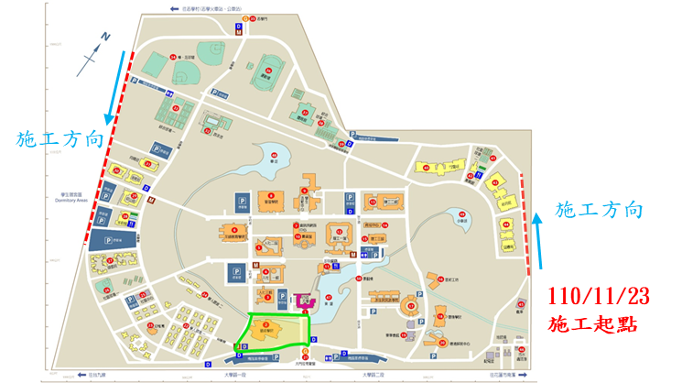
光纖管道施工示意圖
外 環 車 道 施 工 示 意 圖

